Slide 1
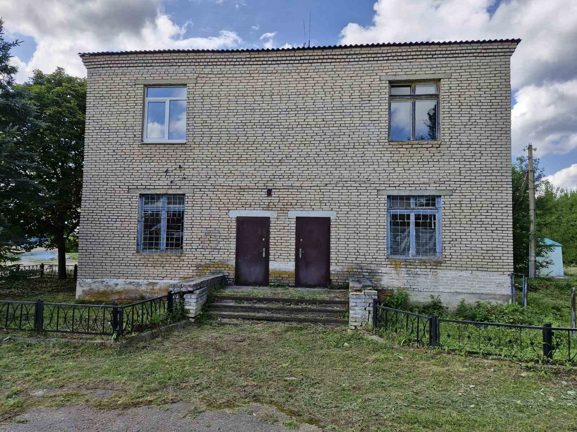
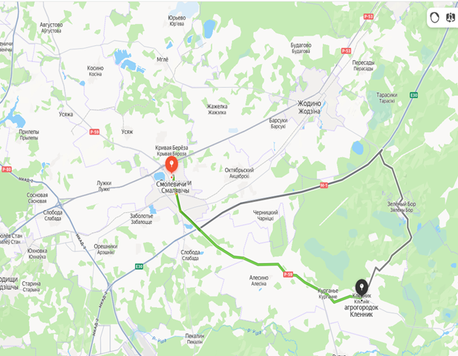
Минская область, Смолевичский район,
Курганский с/с, аг. Кленник, ул. Торговая, 16
Расстояние от: г. Минска – 70 км г. Смолевичи – 26 км
 | Сведения о недвижимом имуществе | Недвижимое имущество: капитальное строение (инв. № 614/С-50407) – двухэтажное здание административно-хозяйственное, общей площадью 441,6 кв.м, 1971 года постройки, фундамент – ж/б, стены – кирпич, перегородки – кирпич, перекрытия – кирпич, крыша – асбестоцементный волнистый лист. Принадлежности: без принадлежностей.
 | Информация о земельном участке | Земельный участок площадью 0,0588 га. Целевое назначение: для строительства и обслуживания здания конторы. Ограничение (обременение) прав на земельный участок: земельный участок, расположен на природных территориях, подлежащих специальной охране (в водоохранных зонах рек и водоемов)).
 | Информация о цене продажи: | https://au.nca.by
 | Продавец | Открытое акционерное общество «Смолевичи-Сузон» тел. (8017 76)561 85

